Slide 1
はんだ付けを体験しよう！
センサー街道プロジェクト
京田辺校地総務課（同志社ローム記念館事務室）
同志社ローム記念館プロジェクト活動PR企画

Slide 2
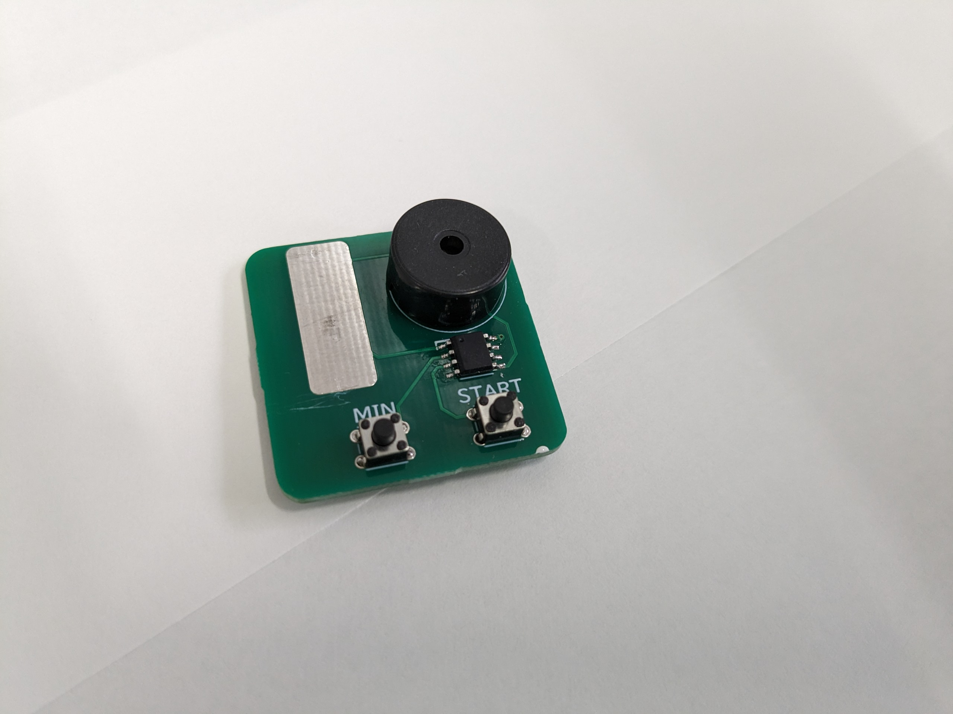
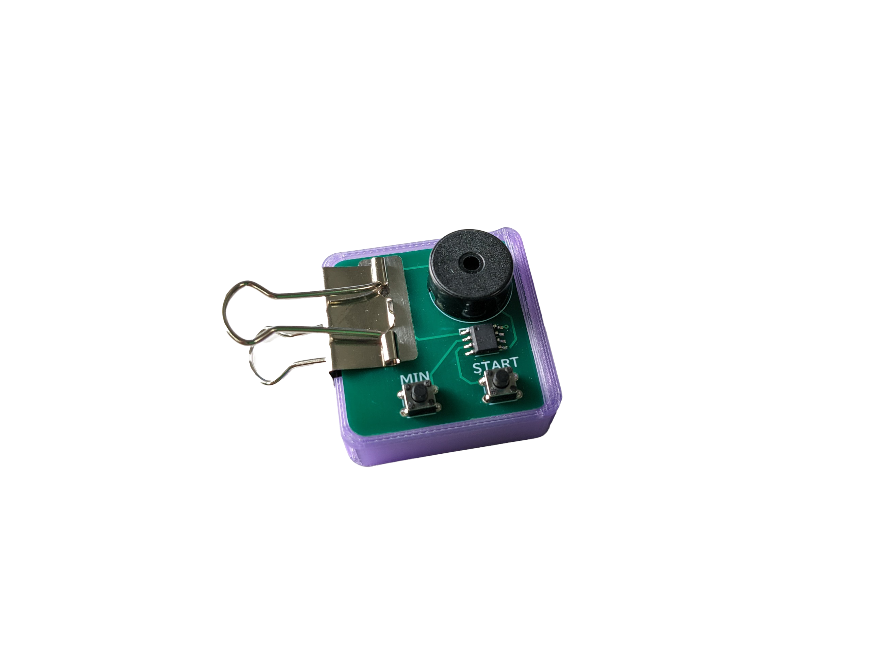
内容
はんだ付け
組み立て

Slide 3
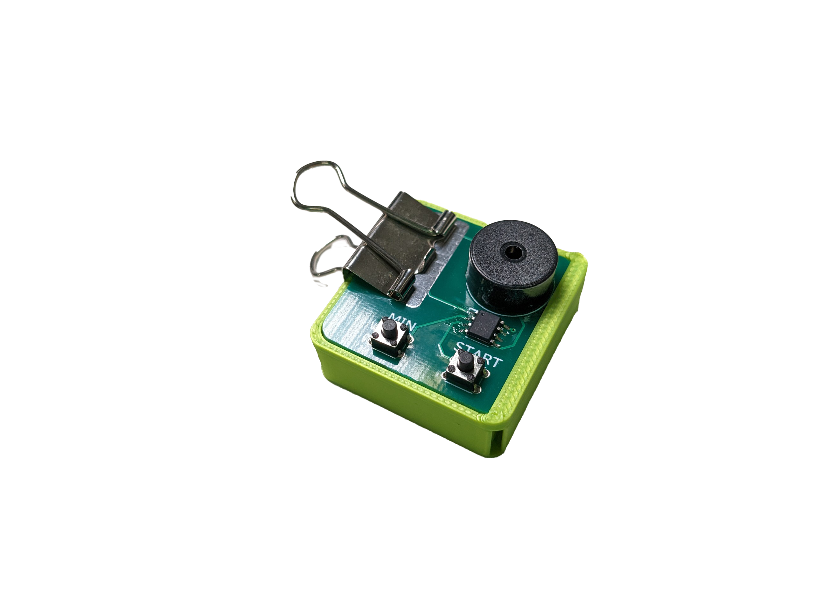
はんだ付け

Slide 4
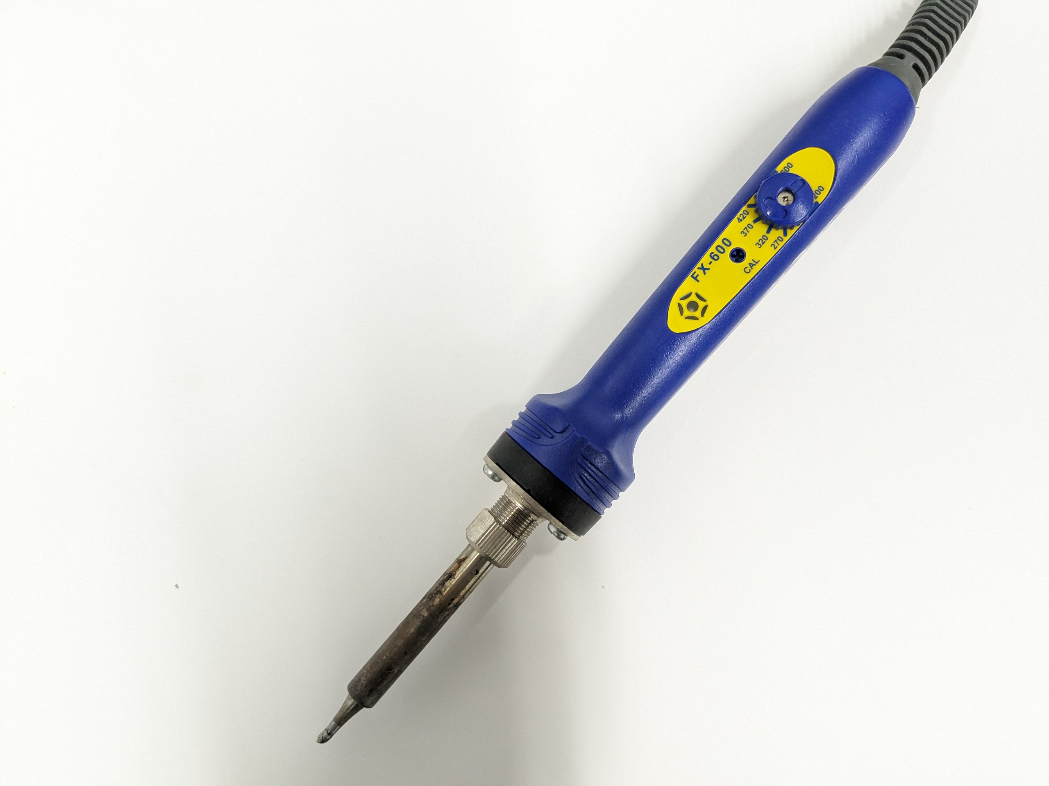
はんだごて
持ち手→
ペンと同じようににぎる
あつい（350℃～）
ので、さわらない→

Slide 5
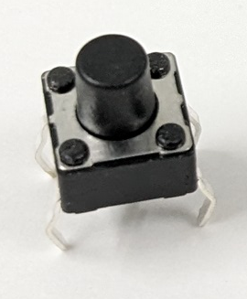
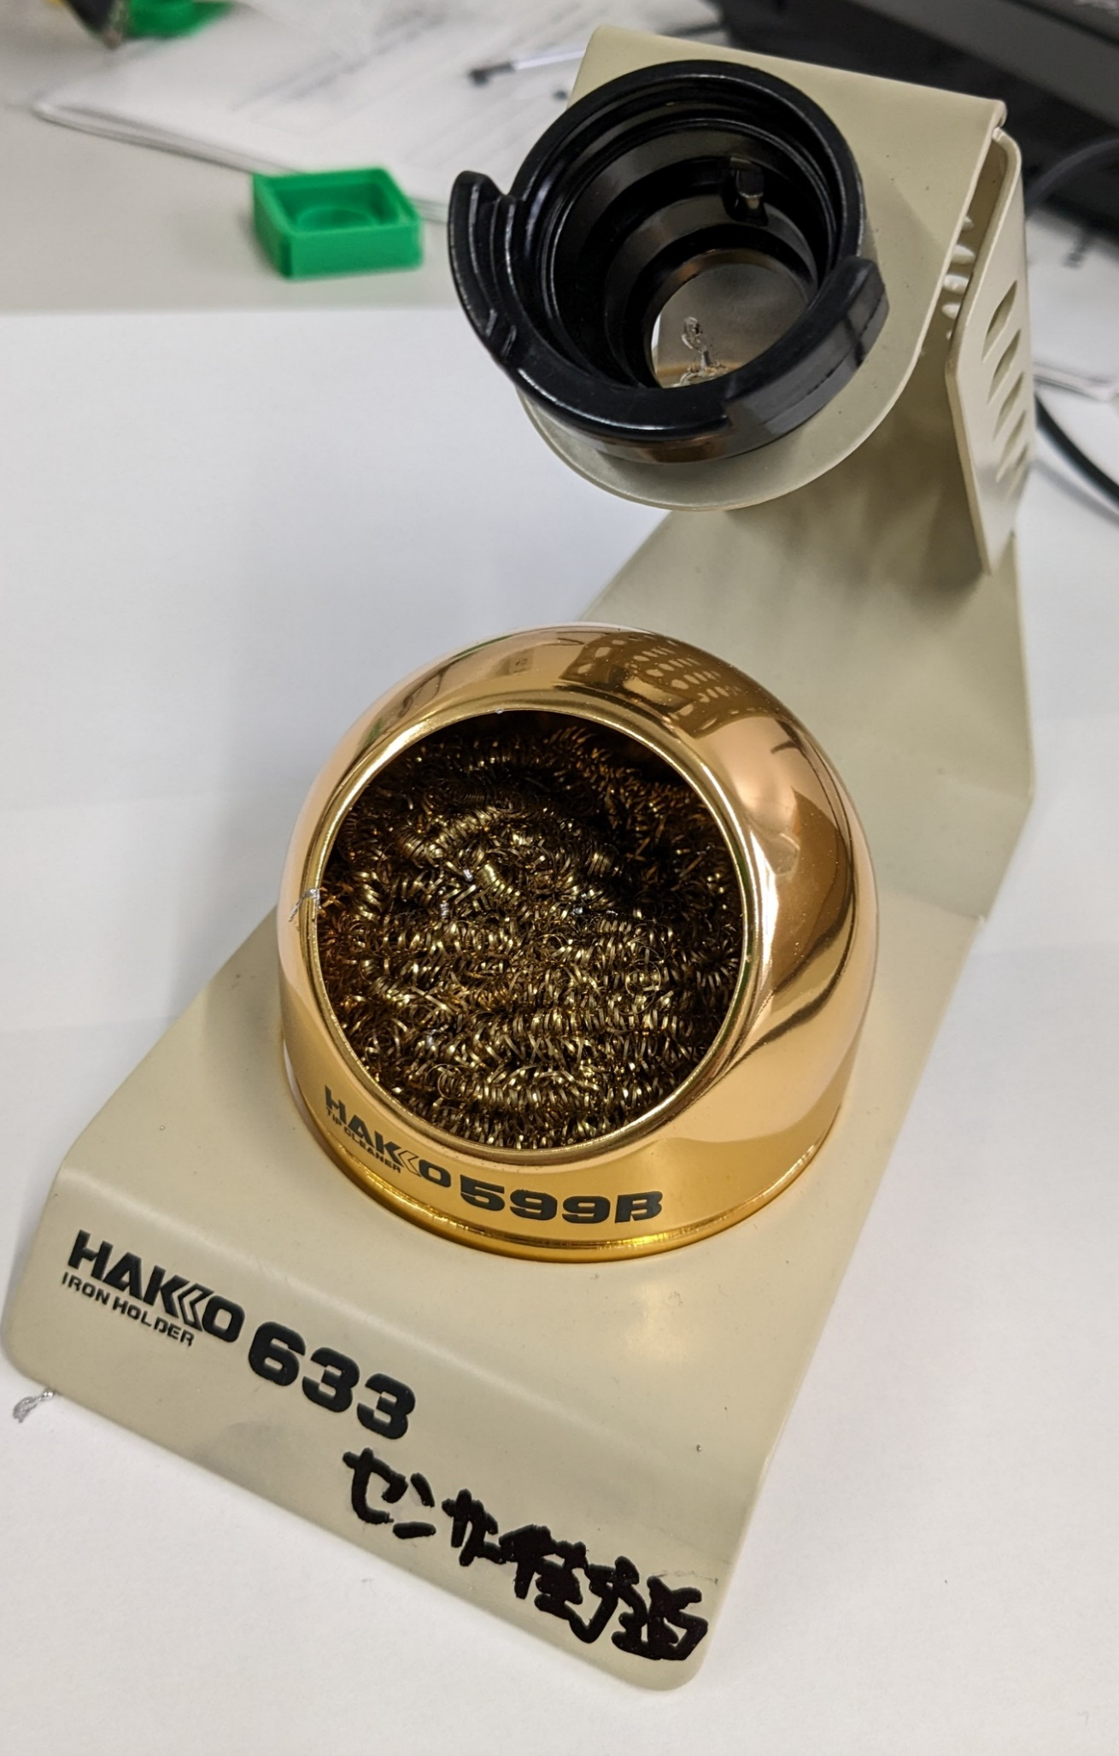
はんだ付け
部品をさしこむ
部品の足をはんだ付けする
こて先をきれいにする
←足

Slide 6
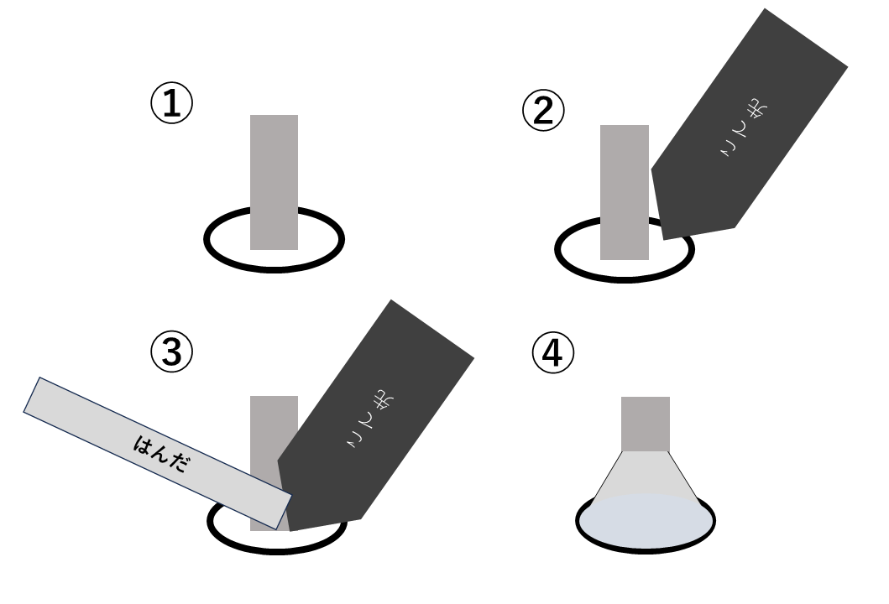
はんだ付けのやり方
部品を差し込み、基板（緑の板）を裏返す
はんだごてのこて先を部品の足と基板にあて予熱する （1秒ほど）
糸はんだを流し込む
糸はんだとはんだごてを外し、完成

Slide 7
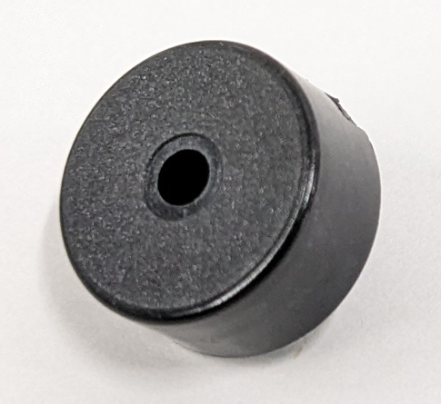
部品
押しボタン 2つ
ブザー
1つ

Slide 8
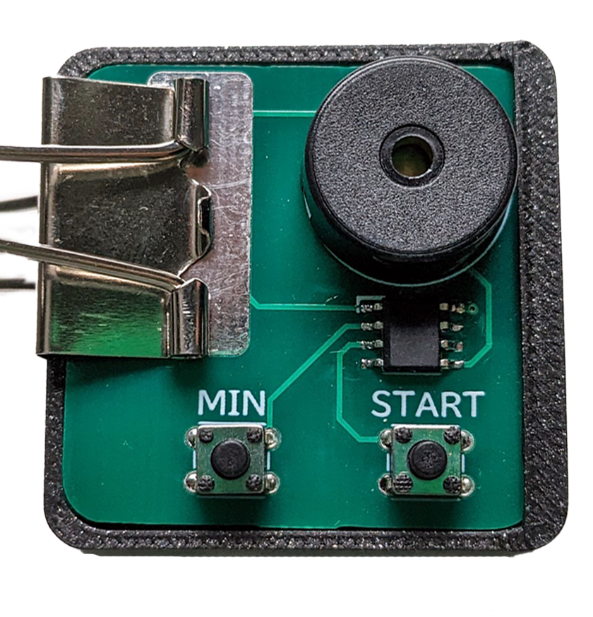
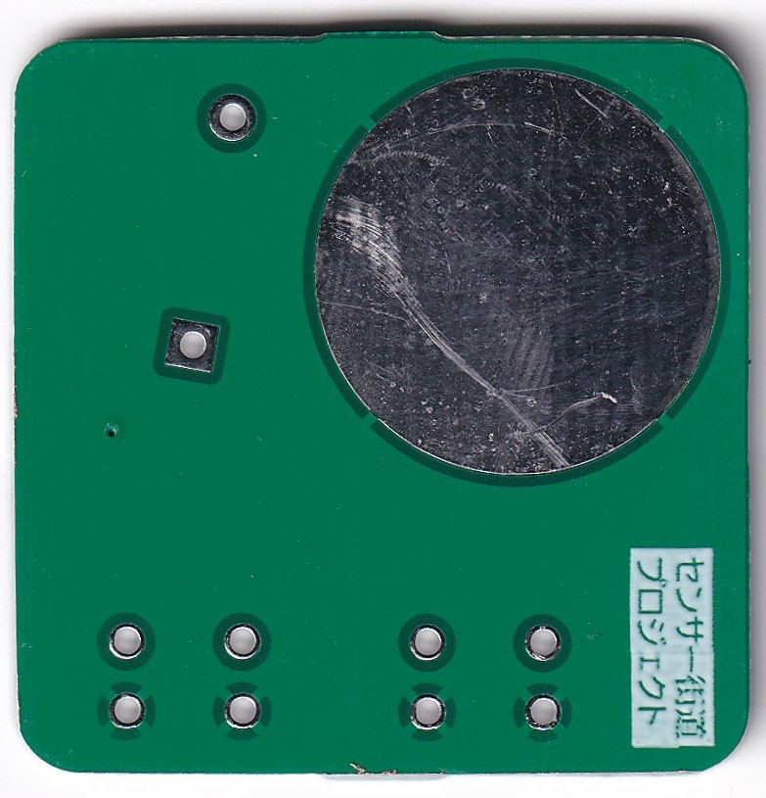
はんだ付け
②
ブザー
押しボタンを2つ差し込み裏返してはんだ付け
ブザーを差し込みはんだ付け（少しぐらつくが問題ない）
①
押しボタン
①

Slide 9
組み立て

Slide 10
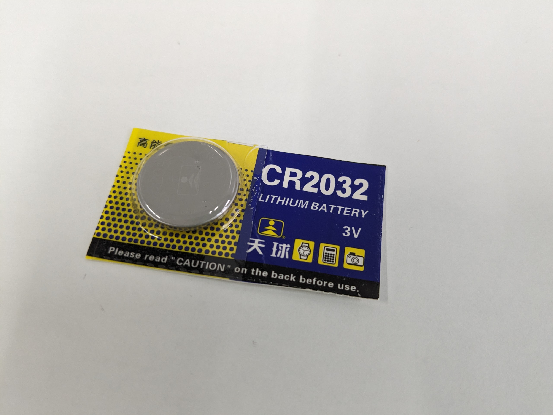
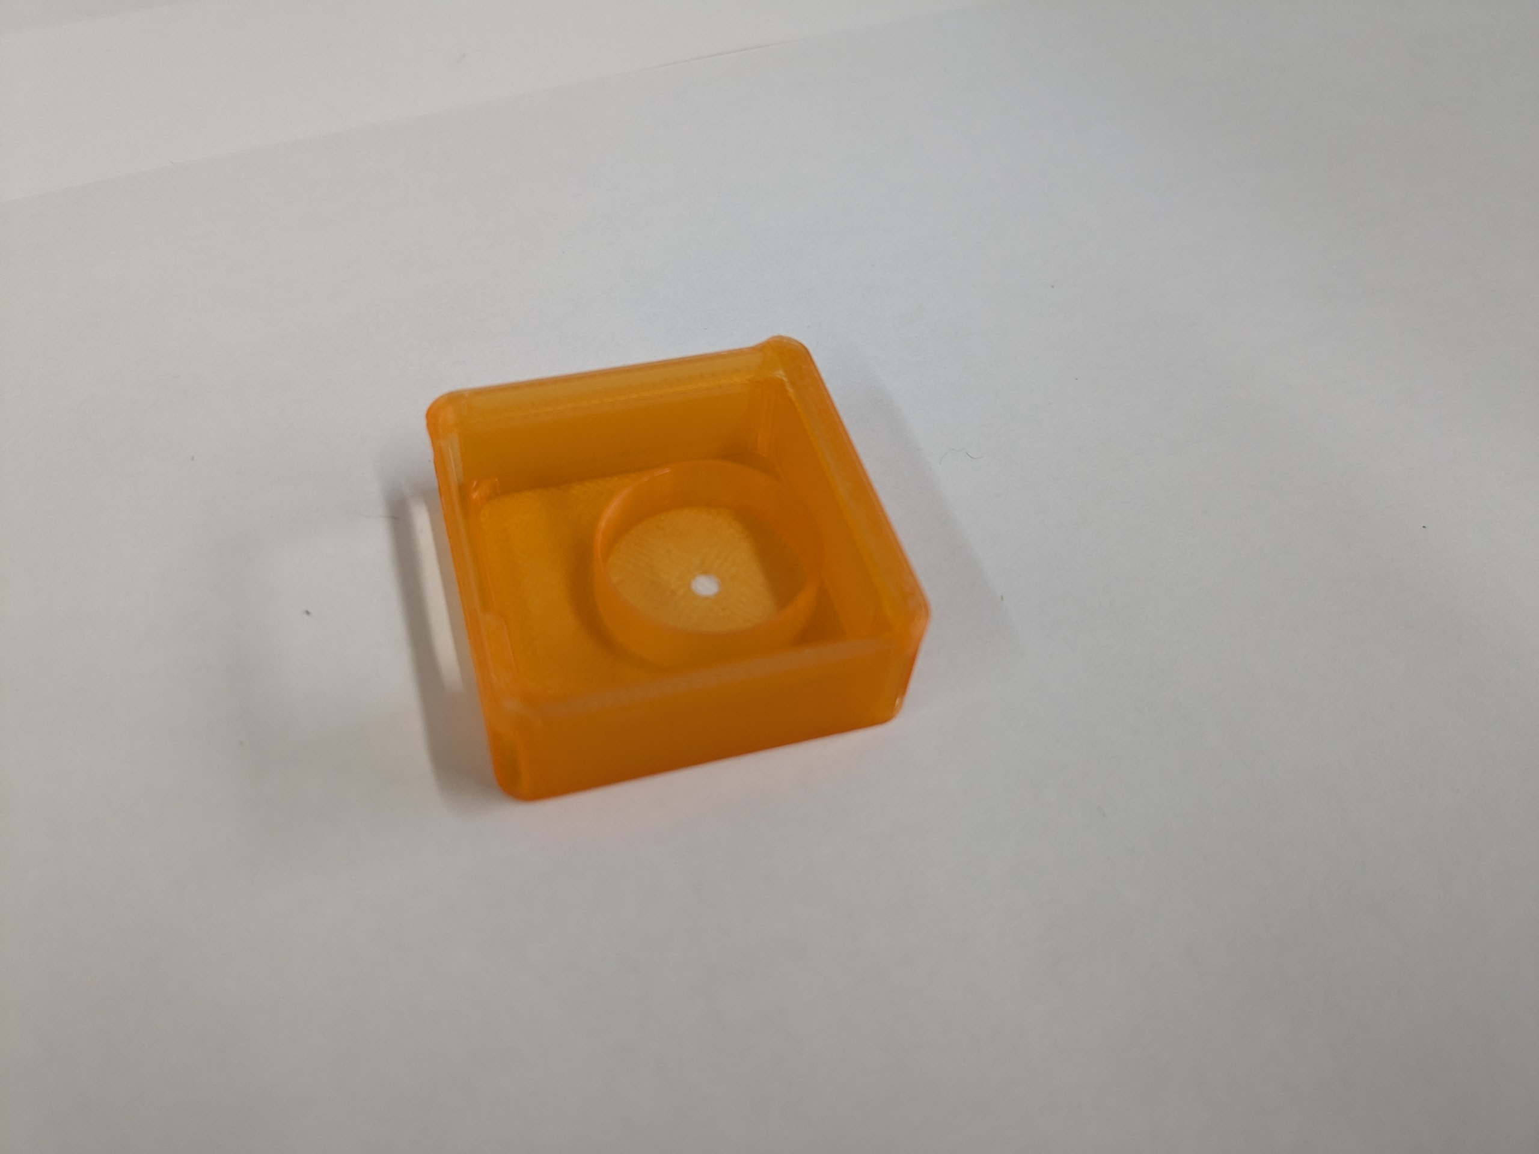
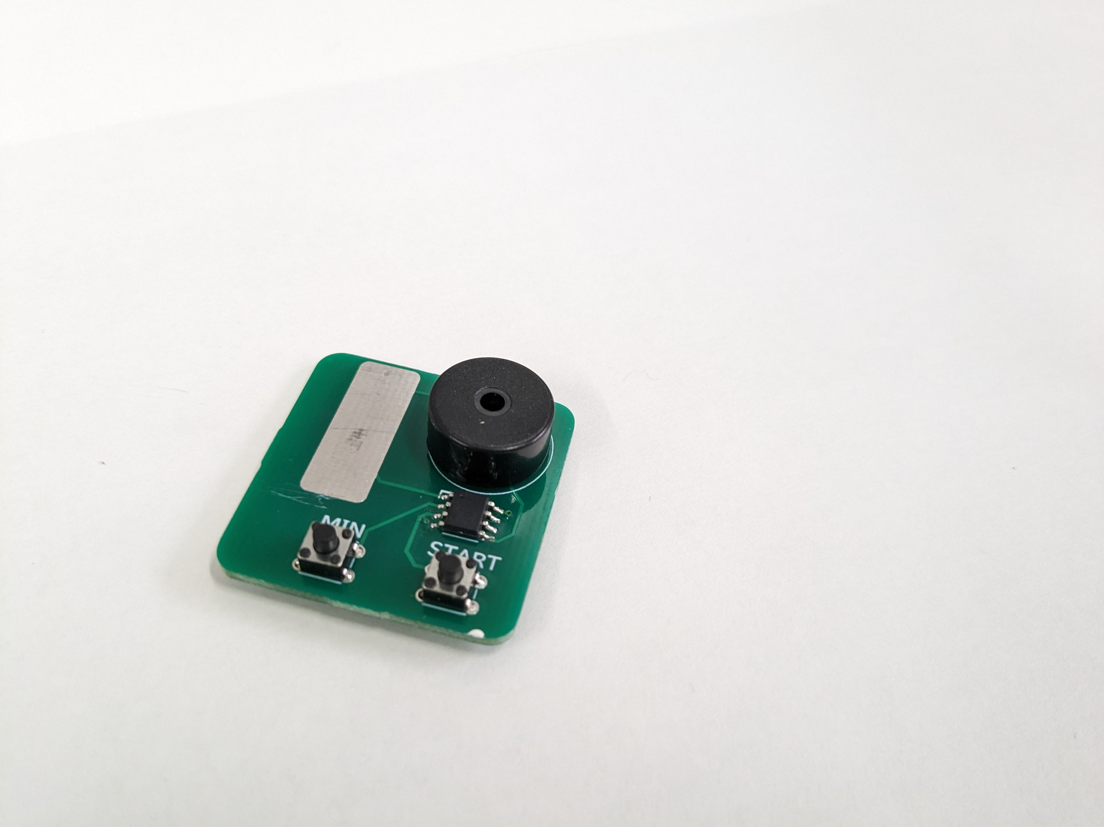
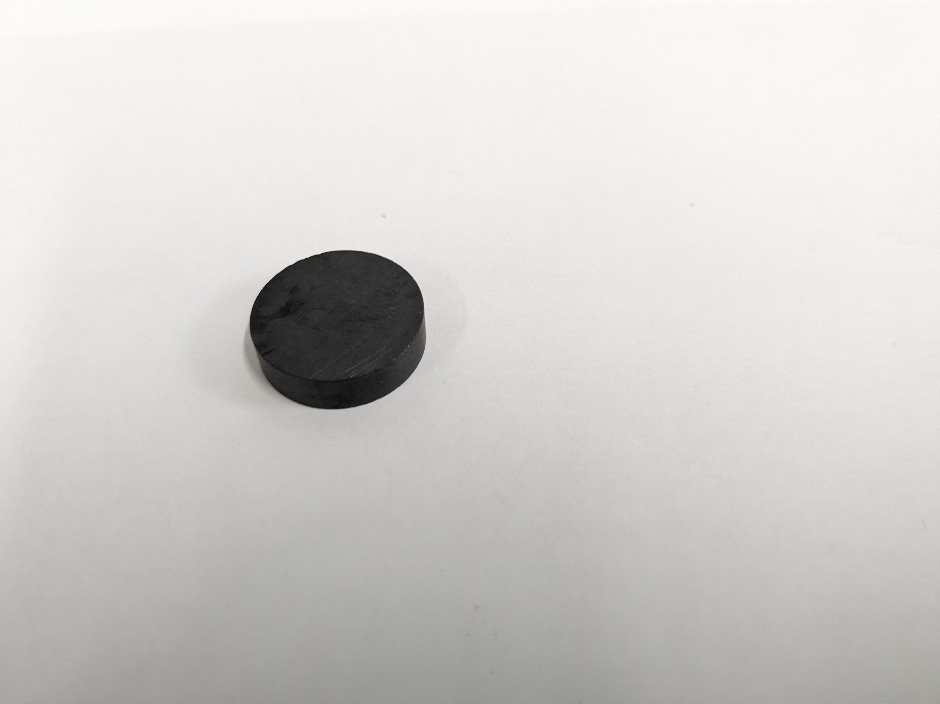
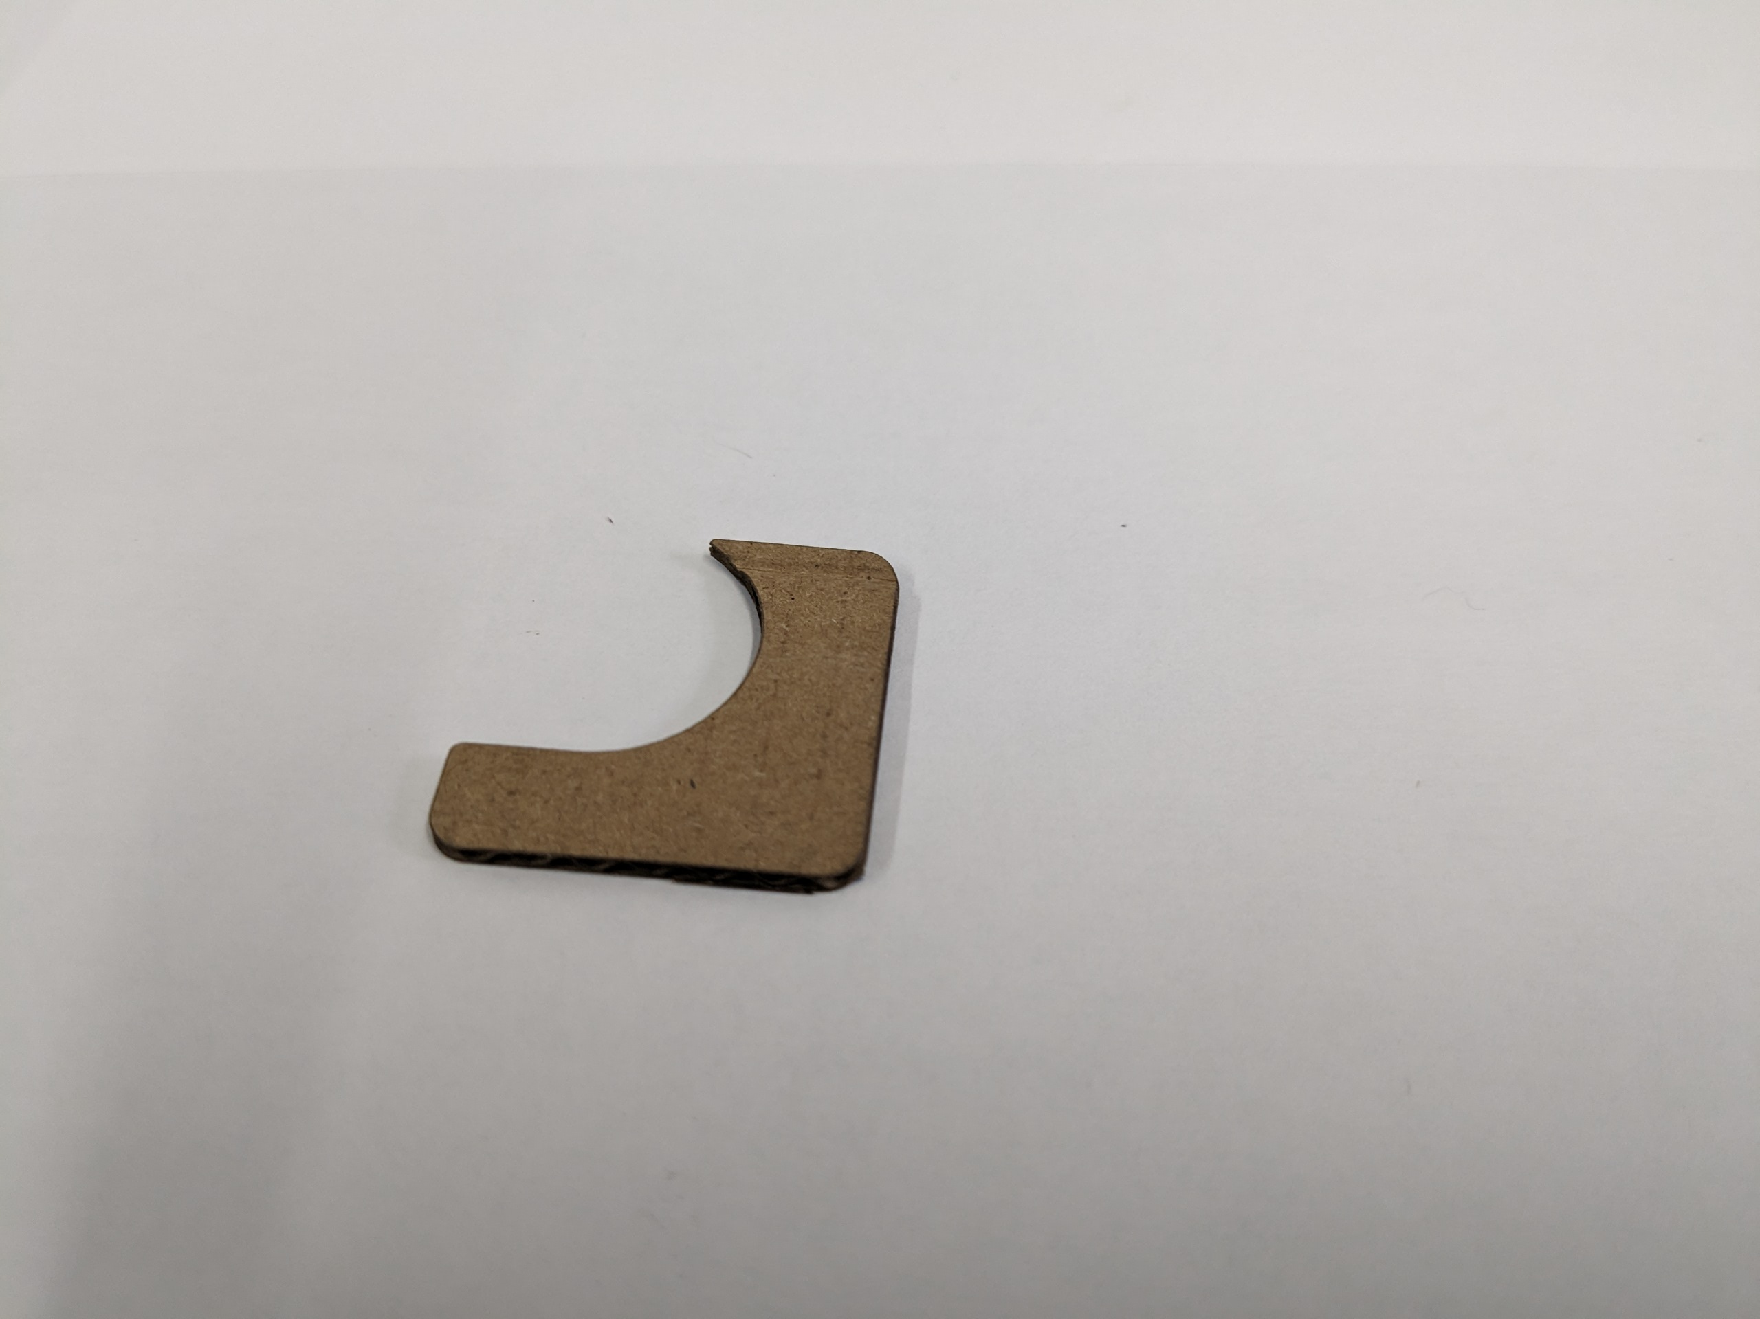
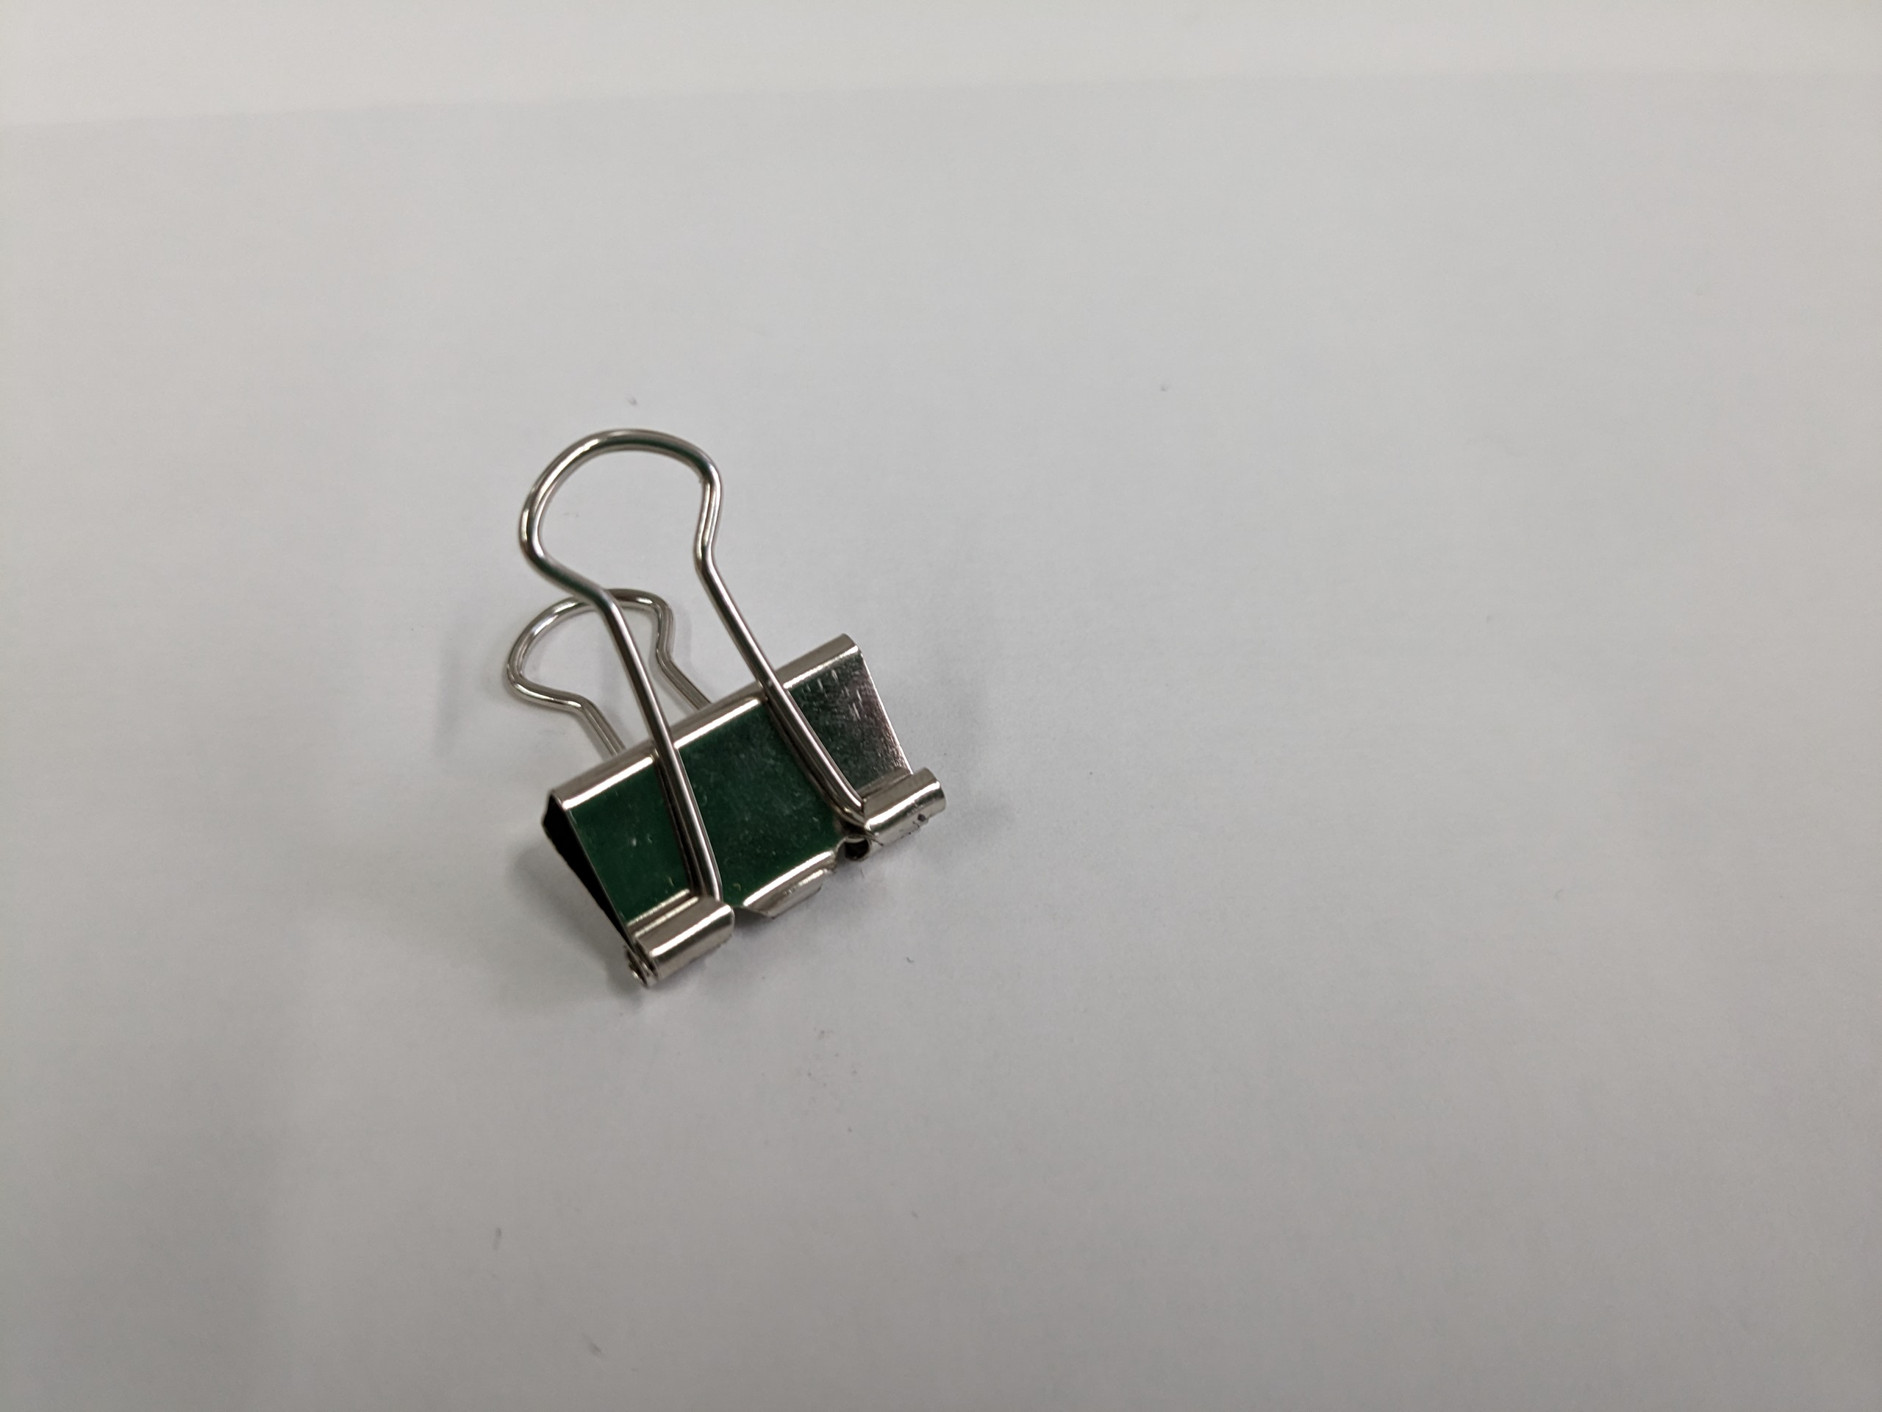
部品
ケース
磁石
ジグ（治具）
ボタン電池
基板
クリップ

Slide 11
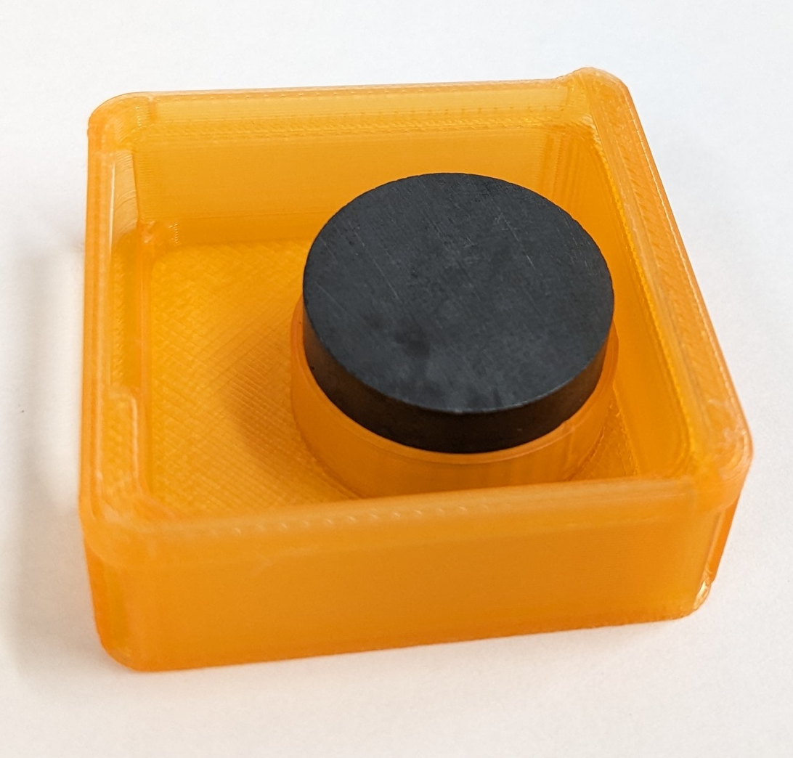
磁石を押しこむ
力
かたいので、手伝います
（呼んでください！）
押し込んである場合は次へ

Slide 12
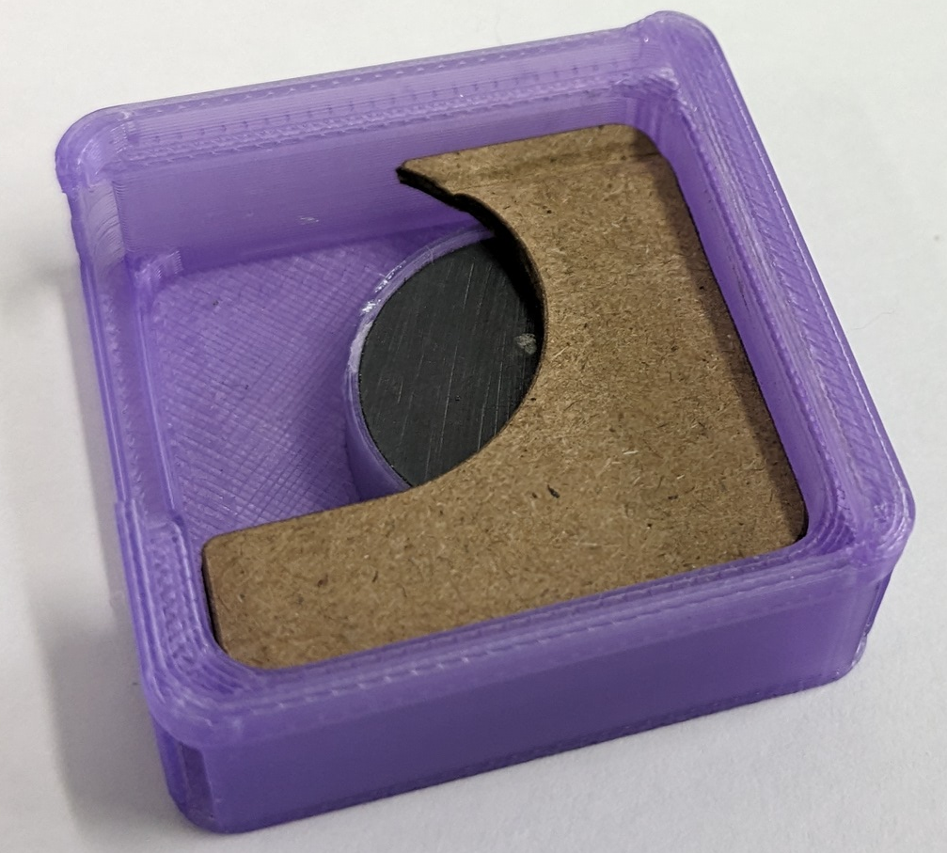
ジグをはめる
向きに注意

Slide 13
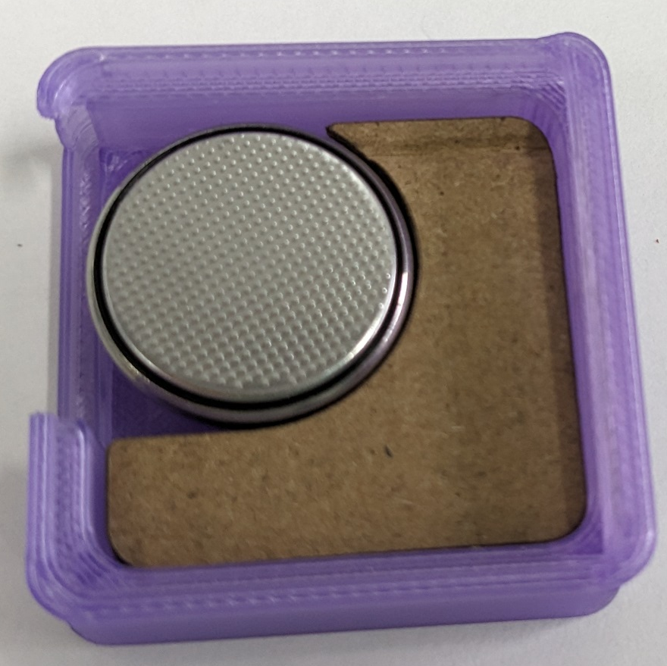
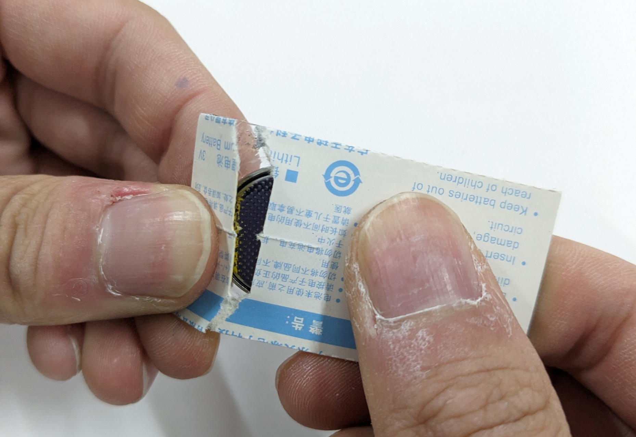
ボタン電池を入れる
ざらざらの面が表
（開け方）

Slide 14
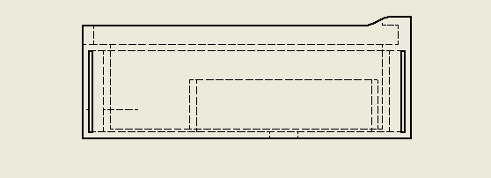
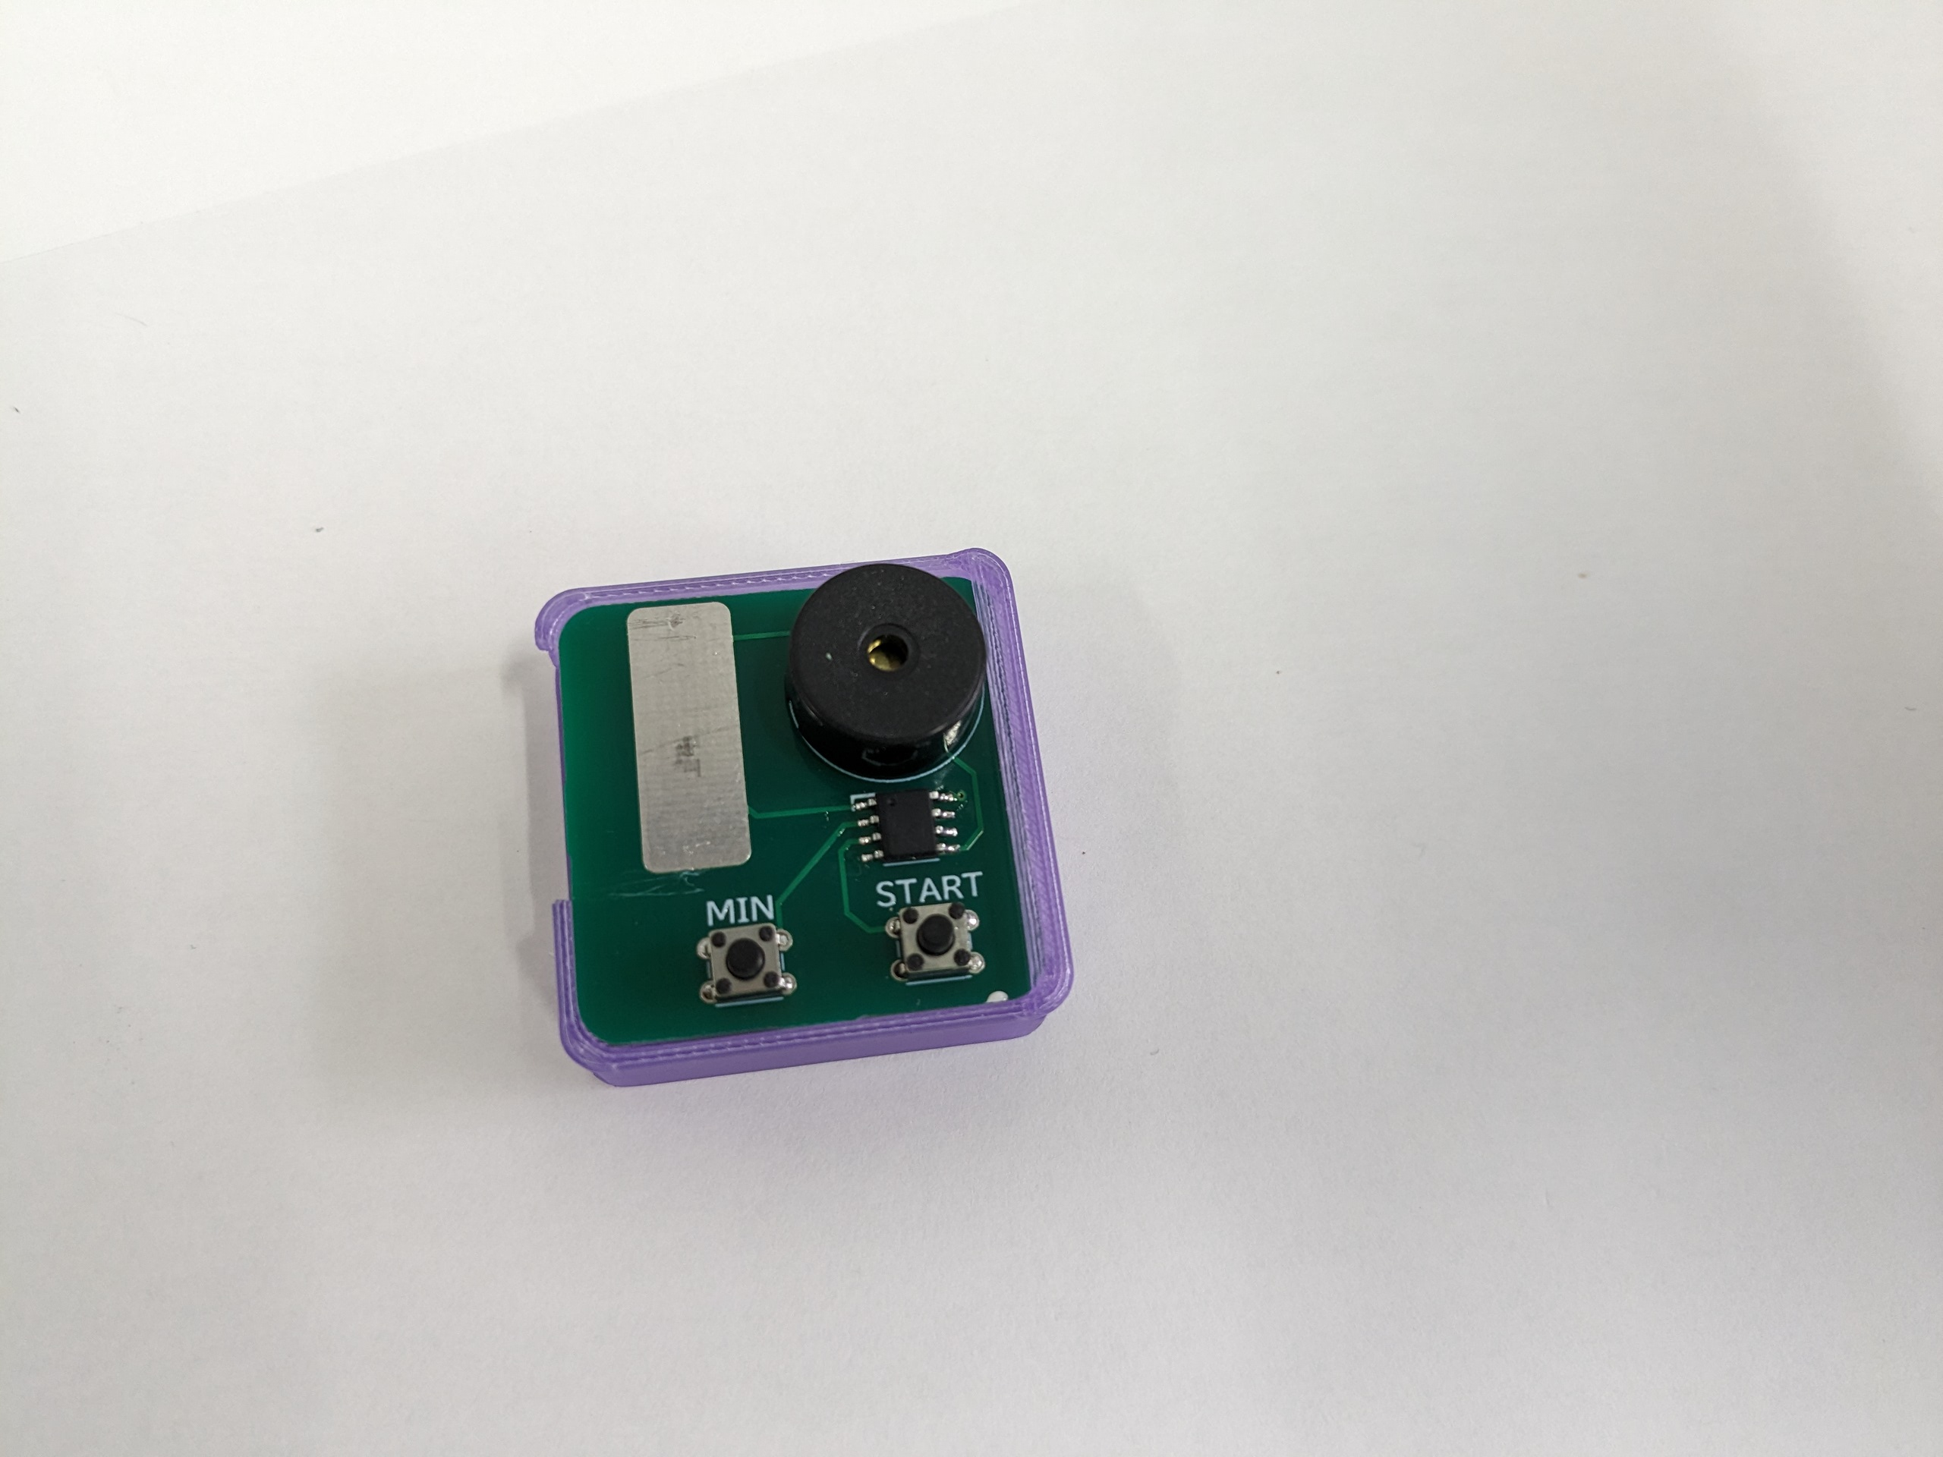
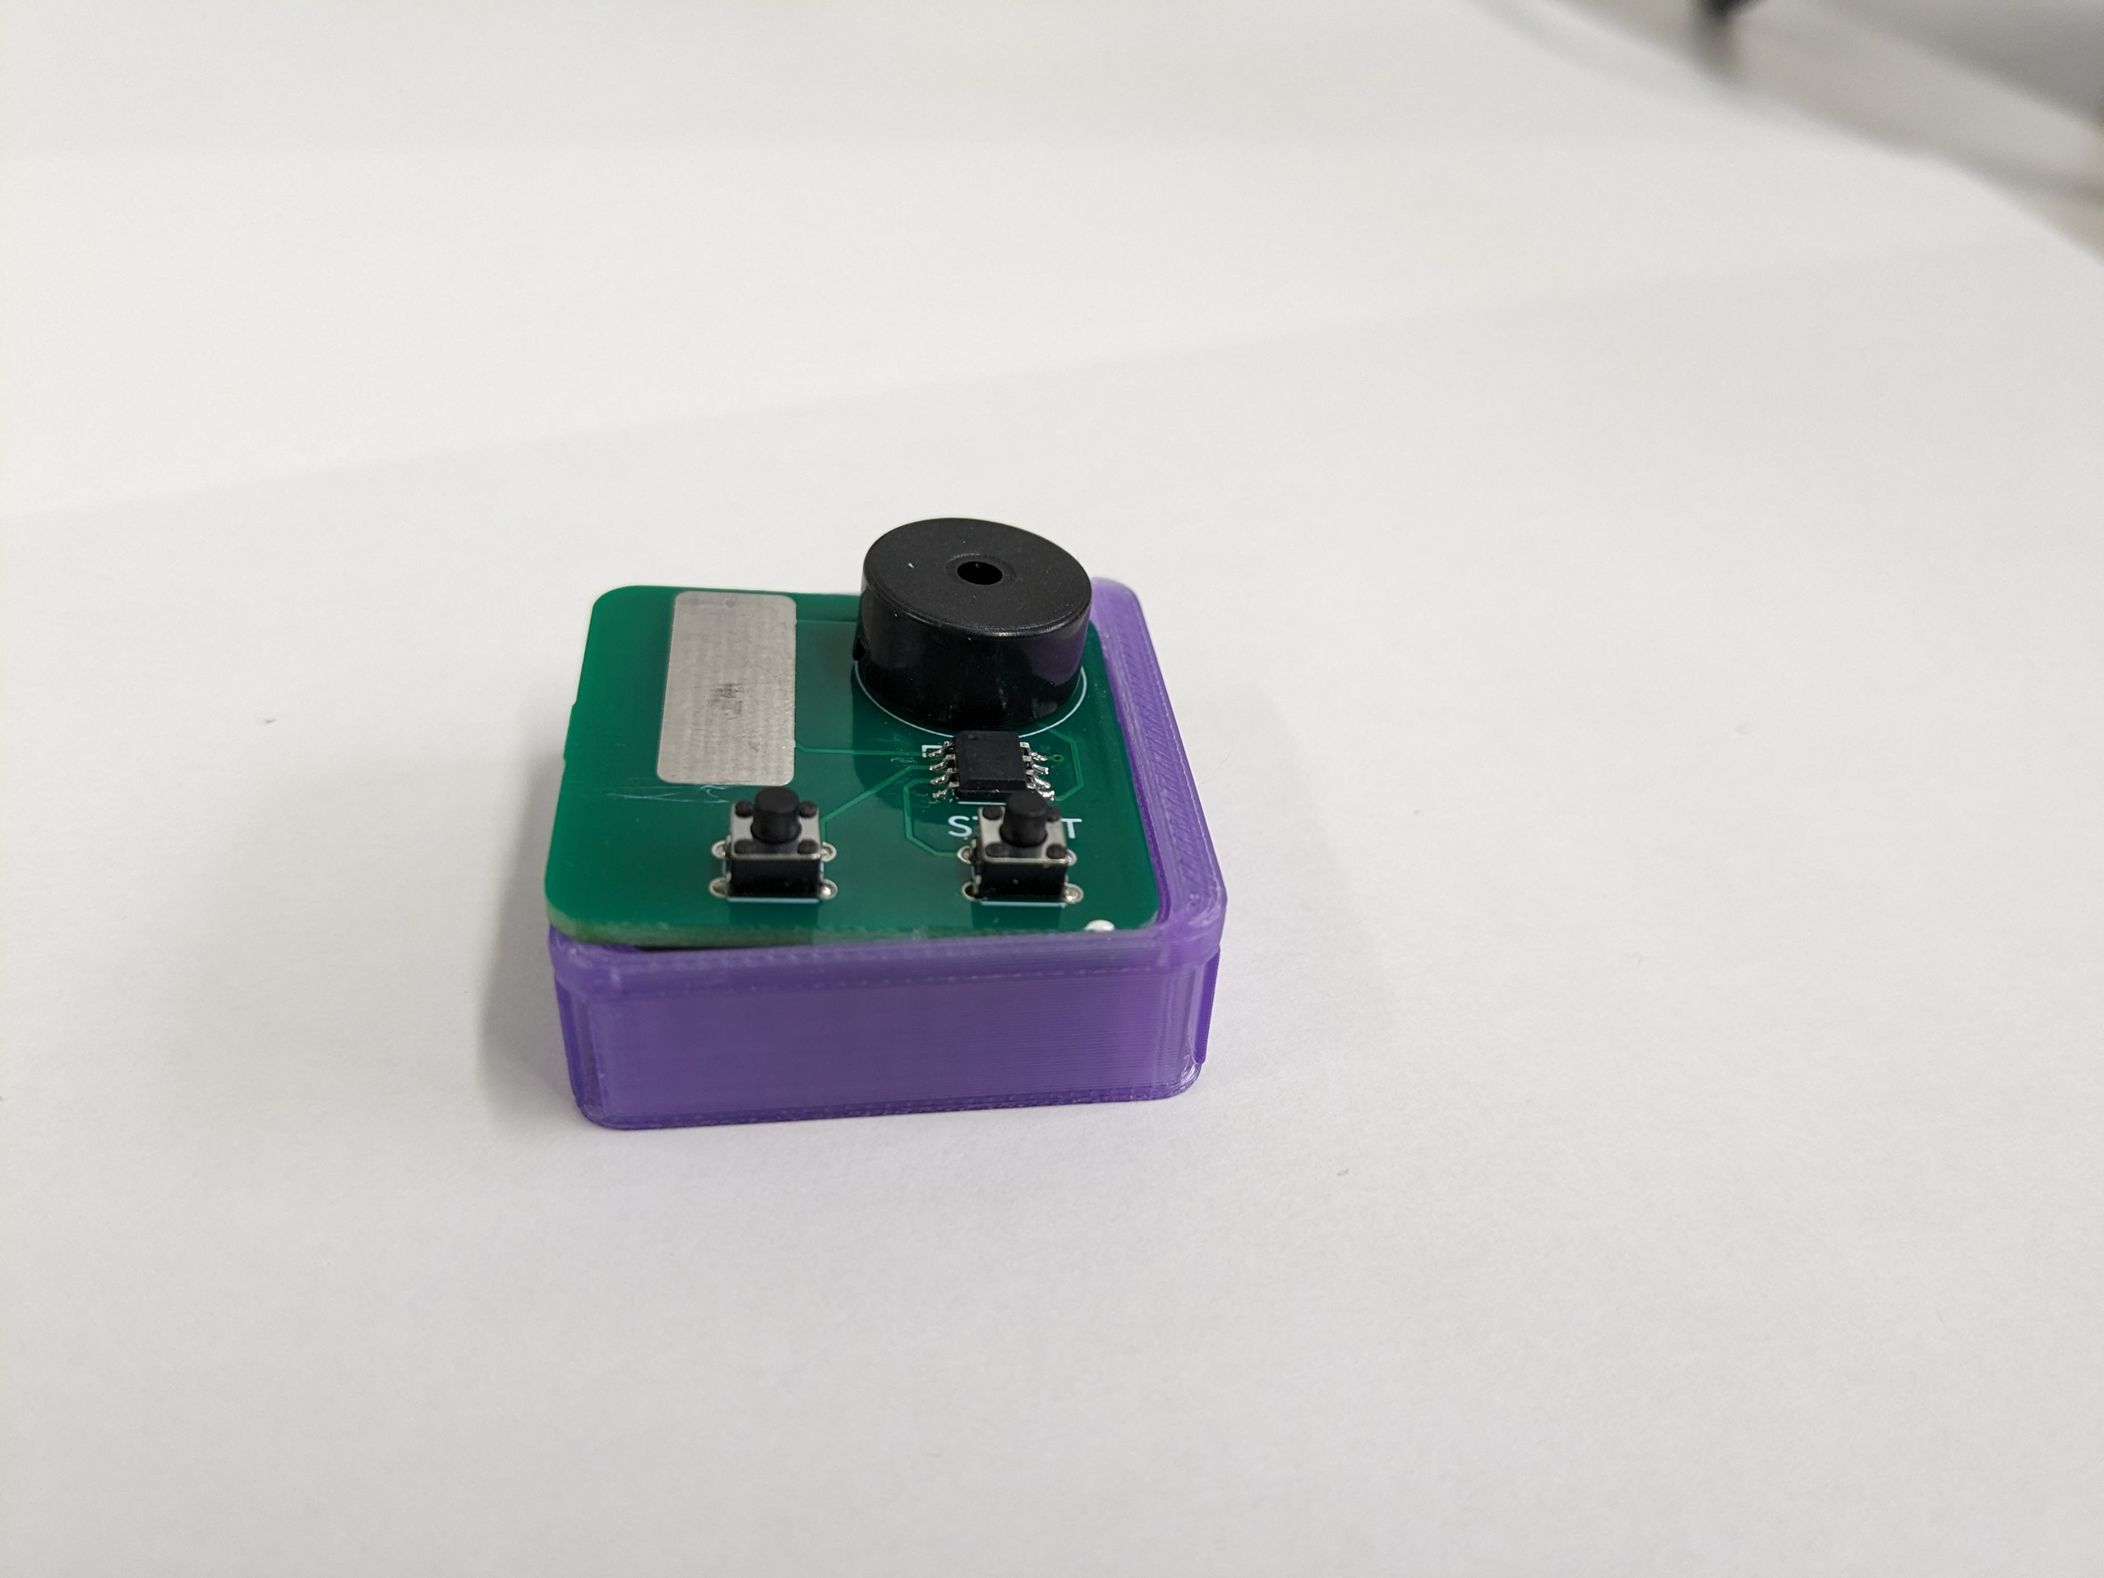
基板をはめる
①
②
おす

Slide 15
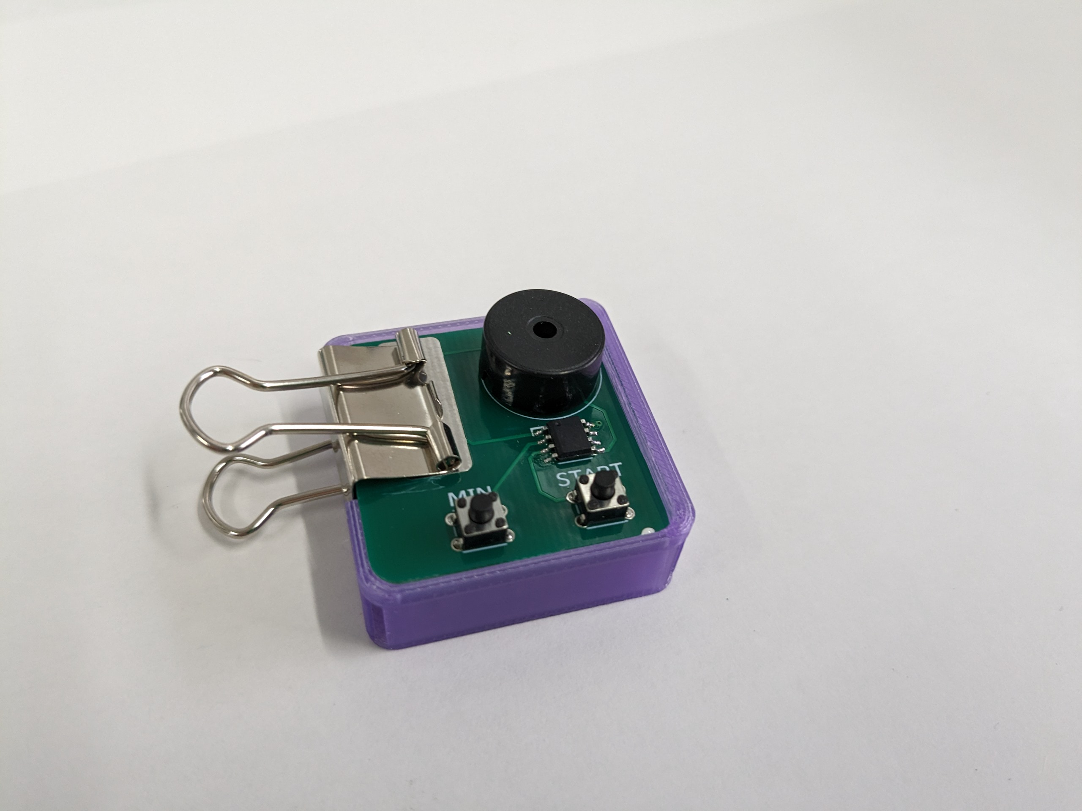
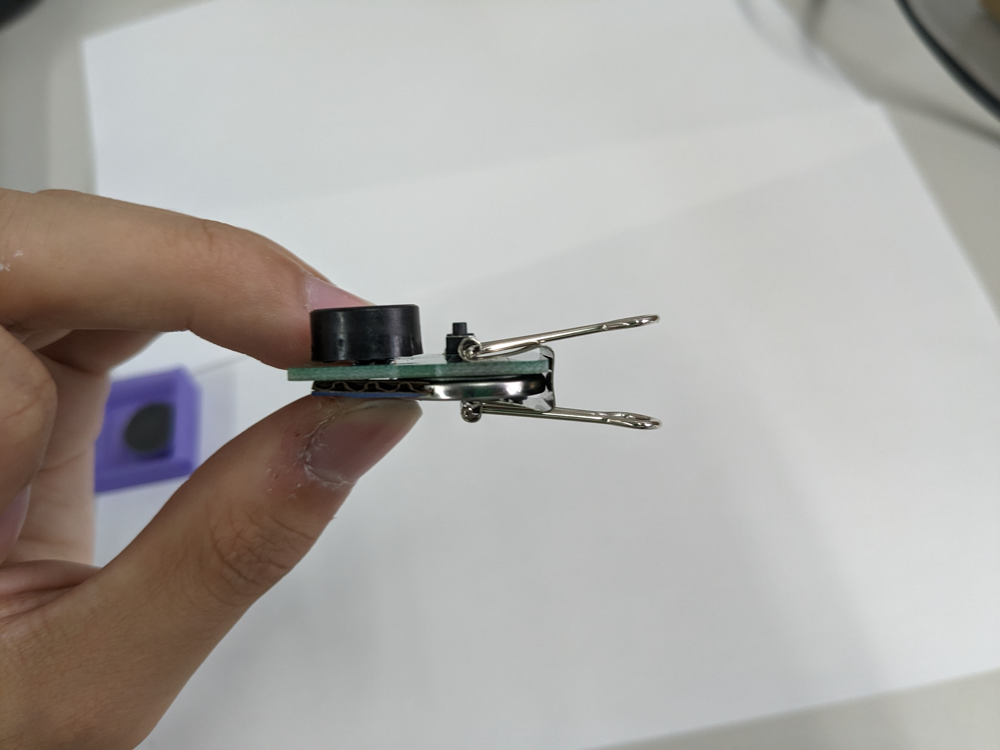
クリップをつける
ボタン電池と基板をはさむ
ヨコから見ると↑

Slide 16
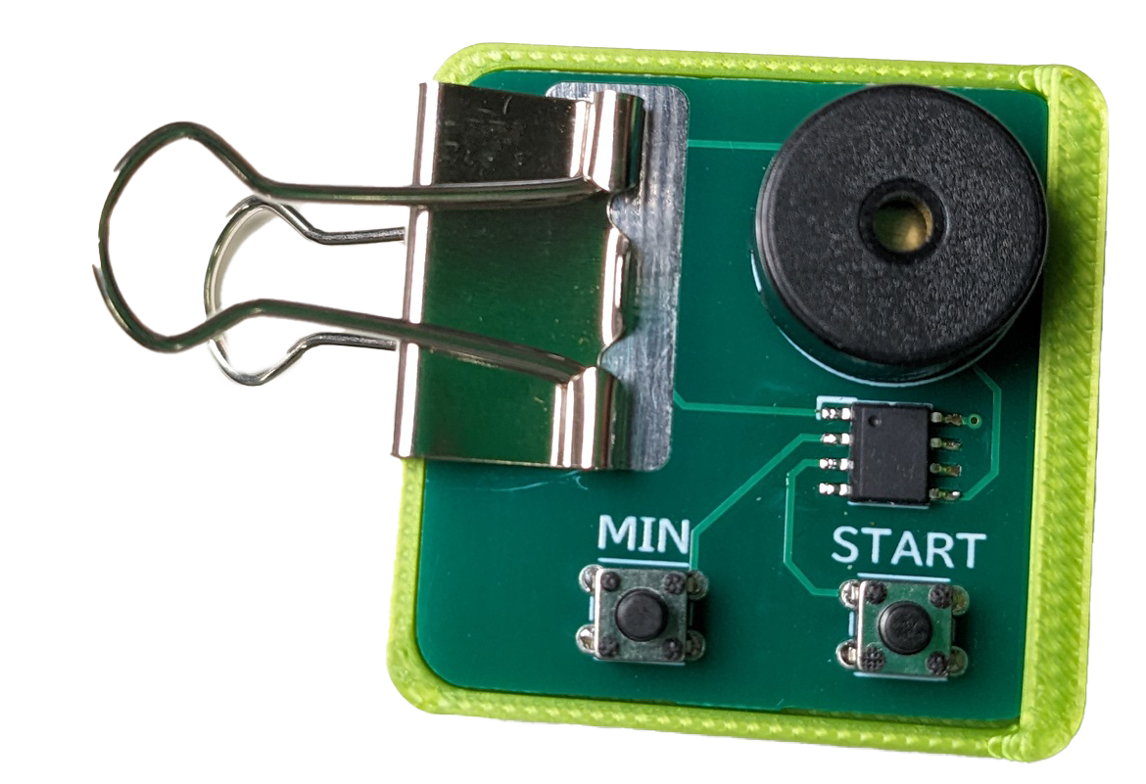
使い方
分
スタート
一時停止
リセット
ド：1分
レ：2分
ミ：3分 ･･･
同時押し
強く短く押す

Slide 17
トラブルシューティング
ボタンを押しても音が鳴らない
ボタンのはんだ付けが不足しているかもしれません。ボタンの足の根元にあてるイメージではんだ付けし直してみてください。
ボタンを押してないのに音が鳴り続ける
ボタンのはんだ付けが多すぎるかもしれません。足と足の間がハンダでつながってしまっていないか確認してください。
はんだ吸い取り線などで、余分なはんだを取り除いてみてください。

Slide 18
トラブルシューティング
設定した時間になっても音が鳴らない
スタートボタンを長く押しすぎてしまった（スタートして、一時停止した）かも知れません。
一回、両方のボタンを押して、もう一度試してみてください。

Slide 19
よくある質問
何分まで測れる？
1092分まで
2^16=65536秒まで測れるので、65536/60 ≒ 1092分
電池はどのくらい持つ？
150日くらい（のはず）
ボタン電池(CR2023)の容量を220mAhとする。待機時55μA消費する。 動作している時間<<待機してる時間と考えて、 220m/55μ= 4000 時間、4000/24 ≒ 166日 自然放電もあると考えて、150日くらい？
キット付属の電池は安いやつなので、そんなに持たないかも

Slide 20
完成！
1分にセットして音が鳴るかやってみましょう！

